Slide 1

Sistemas Distribuídos Autônomos:
Inteligência artificial e sistemas distribuídos

Slide 2

O que é um sistema distribuído?
Considere um único computador.
Essa máquina tem limitações físicas de processamento e armazenamento.
Armazenamento: é limitado pelo limite de espaço em disco.
Processamento: É limitado pela capacidade do seu processador e pela memória RAM.

Slide 3
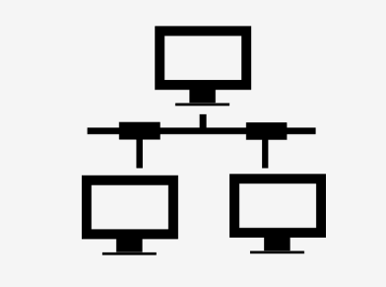
E se pudermos usar a capacidade de armazenamento e processamento de diversos computadores simultaneamente?

Slide 4
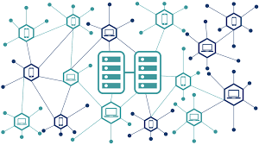
Sistemas distribuídos
É uma rede de computadores que trabalham juntos com um único sistema e que pode ser usado para armazenamento, processamento ou ambos.

Slide 5
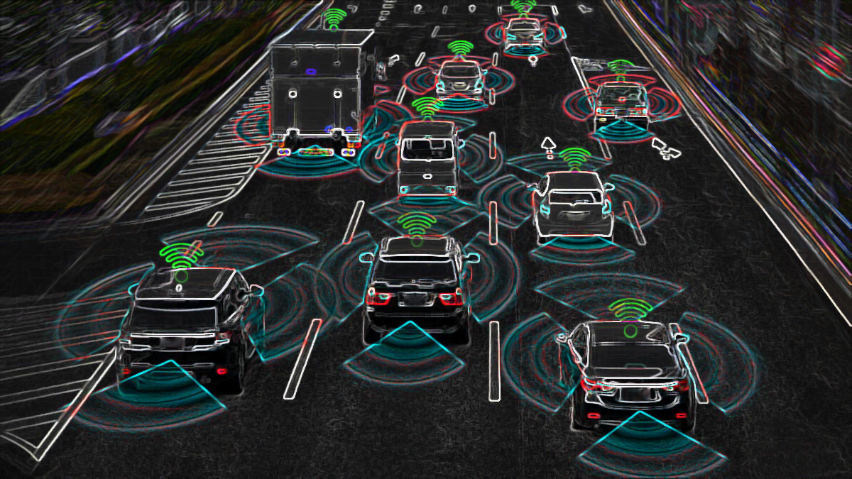
Sistemas distribuídos autônomo

Slide 6
Sistemas distribuídos autônomo
Alguns exemplos:
Google Drive (ou Dropbox):
Jogos Online Multiplayer (Minecraft, Fortnite):
Internet das Coisas (IoT)
Carros autônomos

Slide 7

O que é Inteligência artificial ?

Slide 8
Alguns exemplos de IA que usamos no dia a dia .
Assistentes Virtuais :
Siri (Apple) ou Google Assistant. .
Recomendações de Filmes e Músicas:
Netflix ou Spotify.
Chatbots de Atendimento ao Cliente:
Chatbots em sites de lojas online.

Slide 9
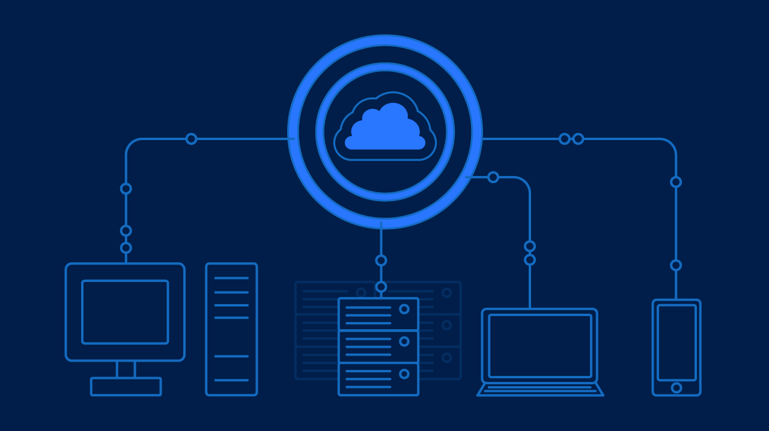
Qual o papel da inteligência artificial em sistemas distribuídos?

Slide 10
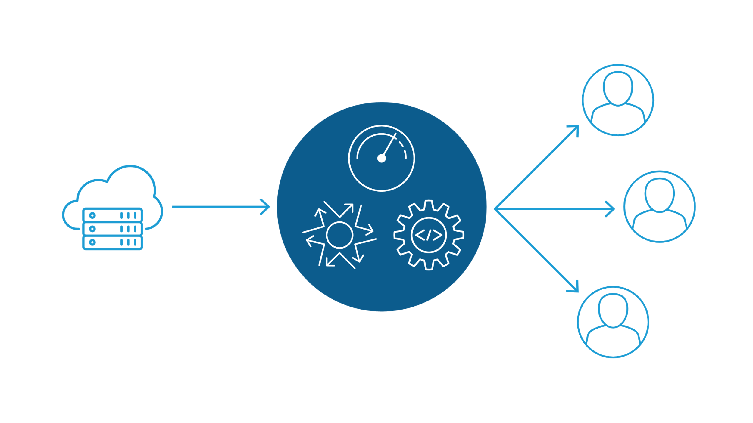
IA para balanceamento de carga

Slide 11
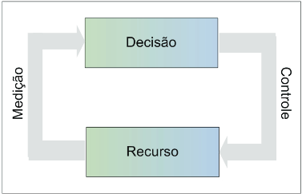
Aprendizado de Reforço

Slide 12

IA para recuperação de falhas

Slide 13
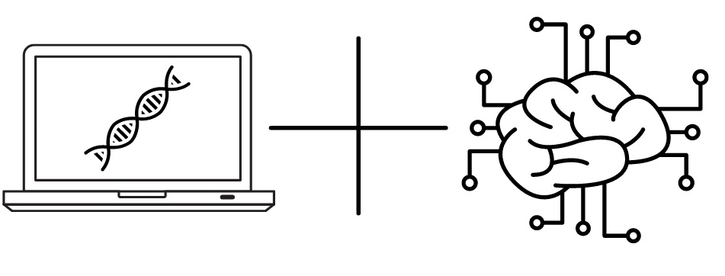
Algoritmo Genético / Redes Neurais

Slide 14

IA para segurança e privacidade

Slide 15
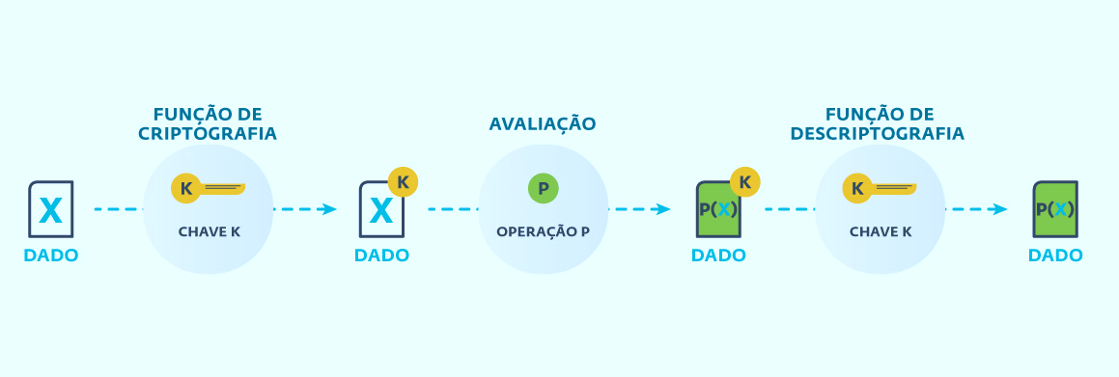
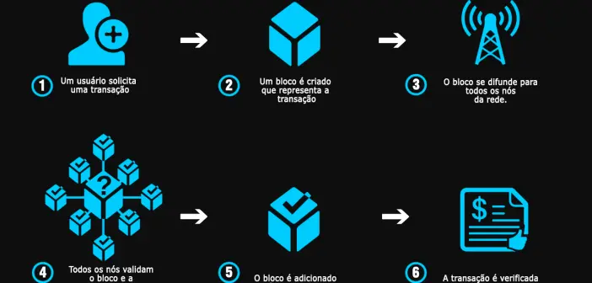
Criptografia Homomórfica
Blockchain

Slide 16

Conclusão

Slide 17
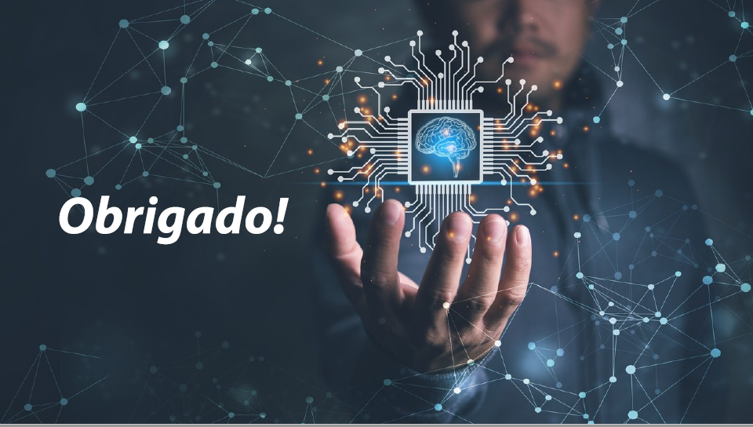
comercial@linkedby.com.br linkedby.com.br
OBRIGADO!

Slide 18
Referências
https://pt.linkedin.com/advice/3/what-role-artificial-intelligence-distributed-pjtte?lang=pt
https://www.researchgate.net/profile/Renato-Cerqueira/publication/237476415_Computacao_Autonoma_Conceitos_Infra-estruturas_e_Solucoes_em_Sistemas_Distribuidos/links/00b495398c568496fa000000/Computacao-Autonoma-Conceitos-Infra-estruturas-e-Solucoes-em-Sistemas-Distribuidos.pdf

